Slide 1
Chapter16 贪心算法

Slide 2
Ch16.贪心算法
求最优解的问题可看作是通过一系列步骤，每一步有一选择的集合，对于较简单的问题，动态规划显得过于复杂，可用较简单有效的算法求解之。
贪心算法总是在当前步骤上选取最好的方案，即它是一种局部最优的选择，并希望它导致一个全局最优，但有时是不可能导致全局最优。
例：求v到w的一条最短路径，若从v搜索到邻点t最短，未必是v到w最短。
但是，仍有许多问题贪心法将产生全局最优解，如MST，单源最短路径等。

Slide 3
16.1 活动选择问题
多个活动竞争资源的调度问题：尽可能多地选择互不冲突的活动
设有n个活动S={a₁, a₂,…,a_{n}}，均要使用某资源(如教室)，该资源使用方式为独占式，一次只供一个活动使用
  每个活动a_{i}发生的时间为[s_{i,}f_{i}), 0≤s_{i}<f_{i}<∞
  两活动a_{i}, a_{j}相容（不冲突）是指： [s_{i,}f_{i}), [s_{j,}f_{j})不重叠，满足s_{i} ≥f_{j} or s_{j} ≥f_{i}。即：一活动的开始时间大于等于另一活动的完成时间。
  活动选择问题：选择最多的互不冲突的活动，使相容活动集合最大。即：A⊆S，A中活动互不冲突且|A|最大。

Slide 4
16.1 活动选择问题
例（按完成时间递增序排列）
  问题的解：A₁={a₃,a₉,a₁₁}, A₂={a₁,a₄, a₈,a₁₁}
  A₃={a₂,a₄,a₉a₁₁}
  最优解： A₂和A₃
此问题可用迭代方法直接给出贪心算法，但为比较和动态规划之关系，下面先考虑动态规划解法。
i | 1 | 2 | 3 | 4 | 5 | 6 | 7 | 8 | 9 | 10 | 11
s_{i} | 1 | 3 | 0 | 5 | 3 | 5 | 6 | 8 | 8 | 2 | 12
f_{i} | 4 | 5 | 6 | 7 | 8 | 9 | 10 | 11 | 12 | 13 | 14

Slide 5
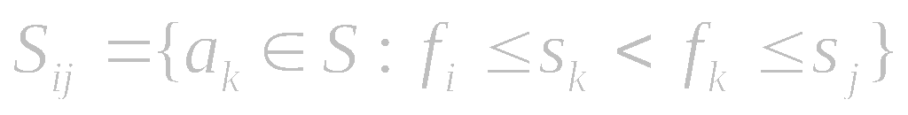
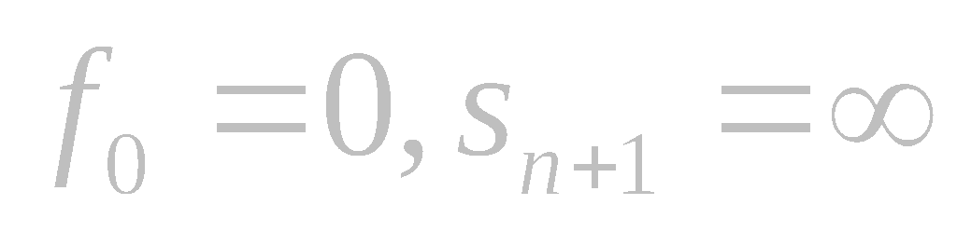
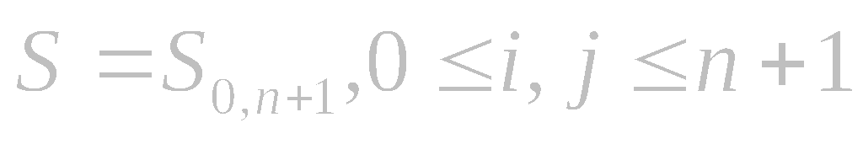
16.1 活动选择问题
1、活动选择问题的最优子结构
  子问题空间可描述为：
  S_{ij}是S的子集，它包含那些（可在活动a_{i}完成之后开始）and（可在活动a_{j}开始之前完成）的活动a_{k}。
  亦即：S_{ij}中所有活动a_{k}与活动a_{i}、a_{j}相容，不妨称a_{i}、a_{j}和子集S_{ij}相容，因此a_{k}也与所有不迟于f_{i}完成的活动以及与所有不早于s_{j}开始的活动相容。Note：S_{ij}中可能有冲突的活动。
  为方便处理，设有两个虚拟的活动a₀和a_{n+1}，并且假定
  因此，

Slide 6
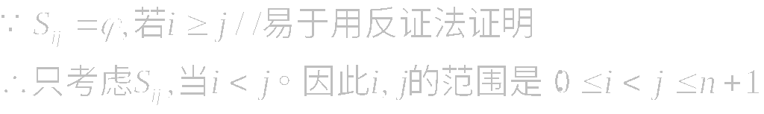
16.1 活动选择问题
为了更严格定义i和j的范围，假定所有活动已按完成时间的单调增有序：

Slide 7
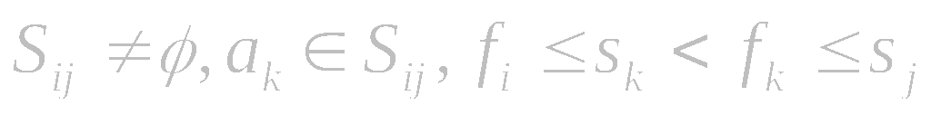
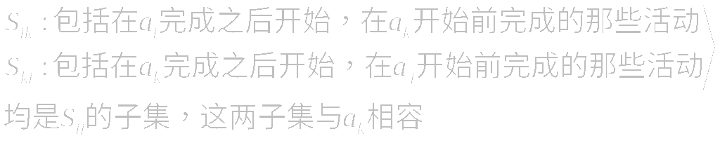
16.1 活动选择问题
  如何分解问题？
    设子问题 。若S_{ij}的解中选择了a_{k}，使用a_{k}产生S_{ij}的两个子问题：
    S_{ij}的解显然是S_{ik}和S_{kj}解的并，再加上a_{k}。
    注意S_{ik}和S_{kj}已去掉了那些与a_{k}冲突的活动，而这些活动原来可能在S_{ij}中。

Slide 8
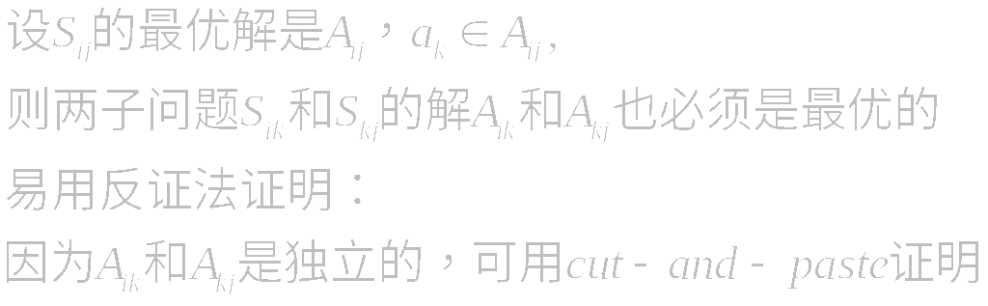
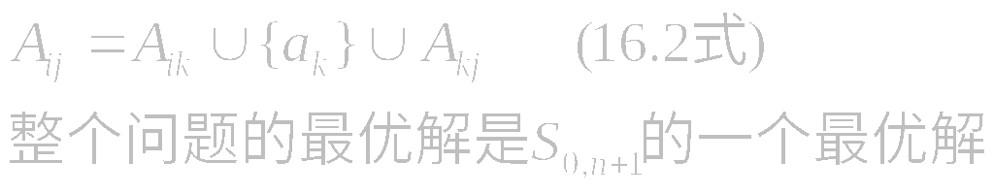
16.1 活动选择问题
  最优子结构
  用子问题的最优解构造原问题的最优解

Slide 9
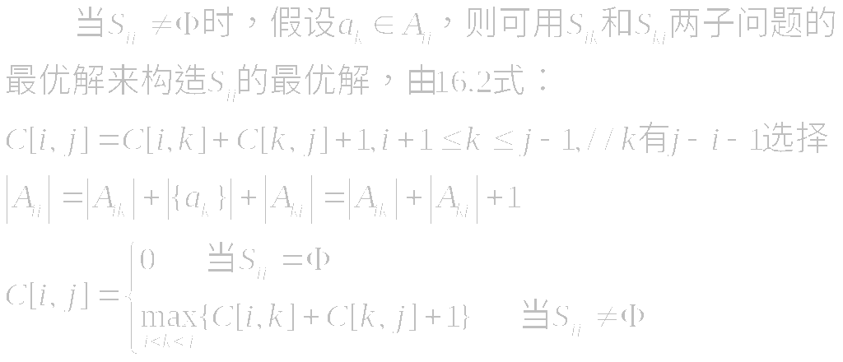
16.1 活动选择问题
2、一个递归解
设C[i,j]表示S_{ij}的最优解的值，即S_{ij}中相容活动最大子集的size：C[i,j]=|A_{ij}|
1)
2)

Slide 10
16.1 活动选择问题
3、动态规划到贪心法的转化
到此可直接写出动态规划解，留作练习
可通过下面的定理简化其解，该定理也说明贪心算法的正确性。
Th16.1 设S_{ij}是任一非空子问题，a_{m}是S_{ij}中具有最早完成时间的活动：f_{m}=min{f_{k}: a_{k}∈S_{ij}} ，则：
    活动a_{m}必定被包含在S_{ij}的某个最优解中；
    子问题S_{im}是空集，使S_{mj}是唯一可能的非空集 //选a_{m}的目的

Slide 11
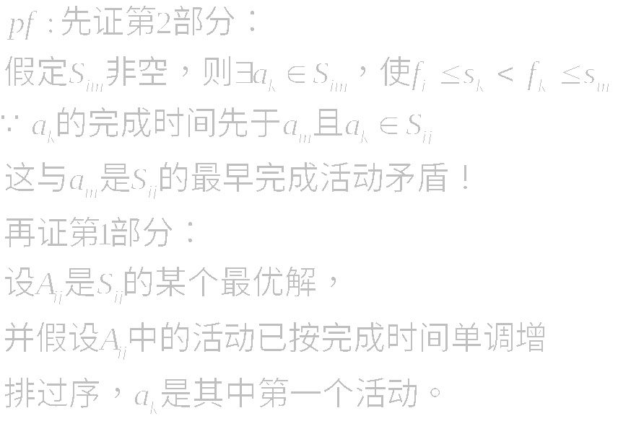

Slide 12
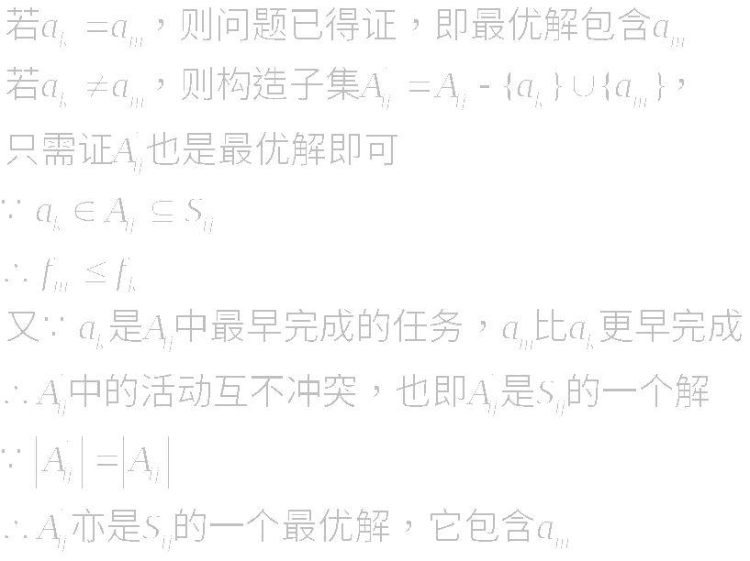

Slide 13
16.1 活动选择问题
该定理的价值可简化问题的解
  在动态规划求解时，原问题S_{ij}可分解为两个子问题S_{ik}和S_{kj}求解，且这种分解有j-i-1中可能
  定理16.1将其简化为：
    求S_{ij}的最优解时只用到一个子问题，另一个子问题为空；
    只须考虑一种选择：即选S_{ij}中最早完成的活动
  该定理带来的另一个好处是：能以自顶向下的方式解每一个子问题：

Slide 14
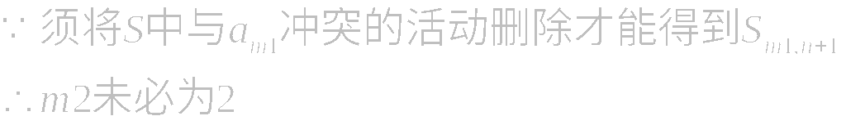
16.1 活动选择问题
①对原问题S=S_{0,n+1}，选其中最早完成的活动a_{m1}
∵S中的活动已按完成时间单调增有序
∴m1=1。下一子问题应是S_{m1，n+1}//已去掉与a_{m1}冲突的活动
②选S_{m1,n+1}中最早完成的活动a_{m2}
③一般形式，当选择a_{mi}到解集中之后，需解的子问题变为S_{mi,n+1}
显然，所选活动是按完成时间单调增有序的(m1<m2<…<mi<…)

Slide 15
16.1 活动选择问题
贪心选择
当某个a_{mi}加入解集合后，我们总是在剩余的活动中选择第一个不与a_{mi}冲突的活动加入解集合，该活动是能够最早完成且与a_{mi}相容。
这种选择为剩余活动的调度留下了尽可能多的机会。即：留出尽可能多的时间给剩余的尚未调度的活动，以使解集合中包含的活动最多。
每次选一个最早完成并与刚加入解集元素相容的活动

Slide 16
16.1 活动选择问题
4、递归的贪心算法
  输入：向量s和f，并假定已按f单调增有序
  子问题S_{ij}的下标
  输出：S_{ij}的最优解
  算法：

Slide 17
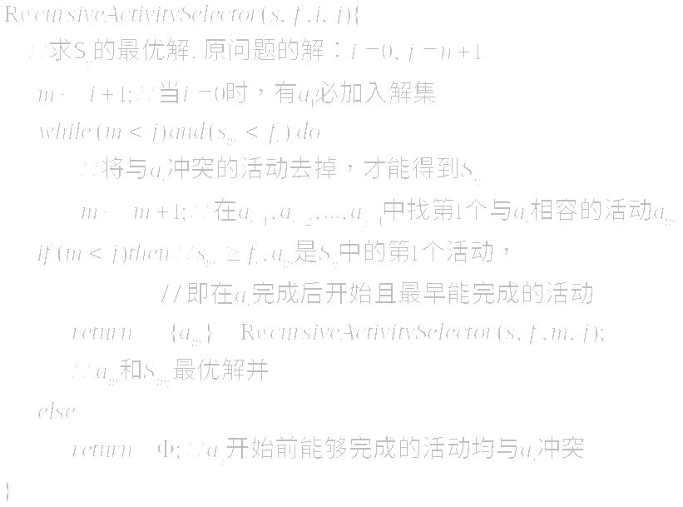

Slide 18
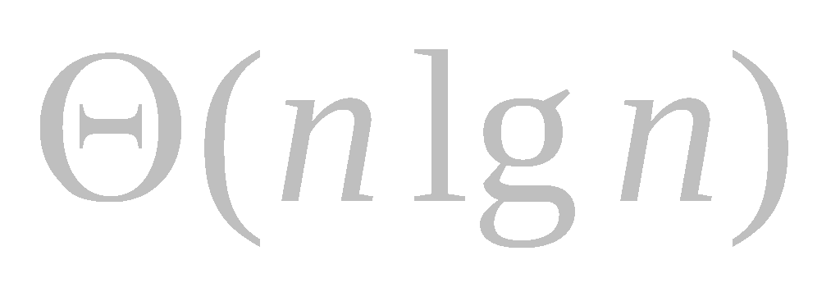
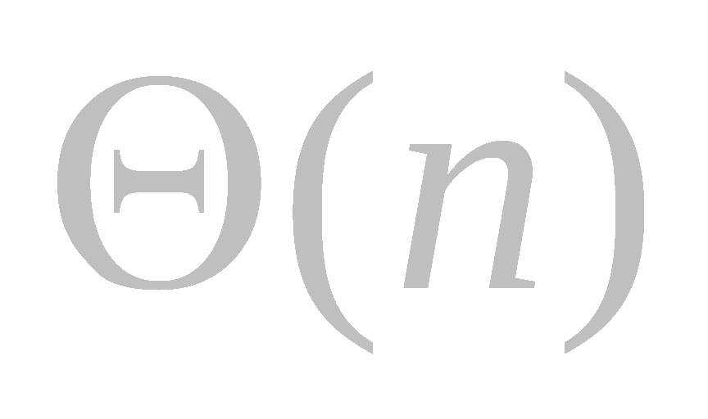
16.1 活动选择问题
时间
  若要排序，则时间为
  若已排序，则RecursiveActivitySelector(s,f,0,n+1)的时间为
  在所有的调用里，每个活动被检查一次，请注意每次循环检查时，活动序号只增加不减少，从RAS(s,f,i,j)调用到RAS(s,f,m,j)时，必有i<m。j始终为n+1

Slide 19
16.1 活动选择问题
5、迭代的贪心算法
  上述递归很接近于尾递归，只是结束前多了一个Union操作，很易转换为迭代算法：
    j始终不变，j=n+1
    当一个活动a_{i}加入解集合之后，我们只要从a_{i}依次往后找到第一个不与a_{i}冲突的活动a_{m}，由于活动事先按完成时间单调增有序，故a_{m}是最早完成且与a_{i}相容的活动，它也是S_{ij}中的第一个活动

Slide 20
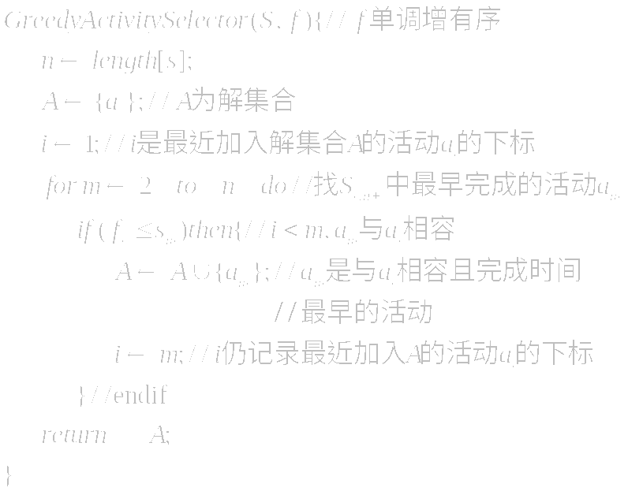

Slide 21
16.2 贪心策略要点
贪心算法的一般设计步骤
  将优化问题分解为做出一种选择及留下一个待解的子问题
  证明对于原问题总是存在一个最优解会做出贪心选择，从而保证贪心选择是安全的
  验证当做出贪心选择之后，它和剩余的一个子问题的最优解组合在一起，构成了原问题的最优解
没有一个一般的方法告诉我们一个贪心算法是否会解决一个特殊的最优问题，但是有两个要素有助于使用贪心算法：
贪心选择性质， 最优子结构

Slide 22
16.2 贪心策略要点
1、贪心选择性质
  贪心选择性质：一个全局最优解能够通过局部最优（贪心）选择达到
  贪心法总是在当前步骤上选择最优决策，然后解由此产生的子问题
  贪心选择只依赖了目前所做的选择，但不依赖于将来的选择及子问题的解
  自顶向下，每做一次贪心选择，就将子问题变得更小

Slide 23
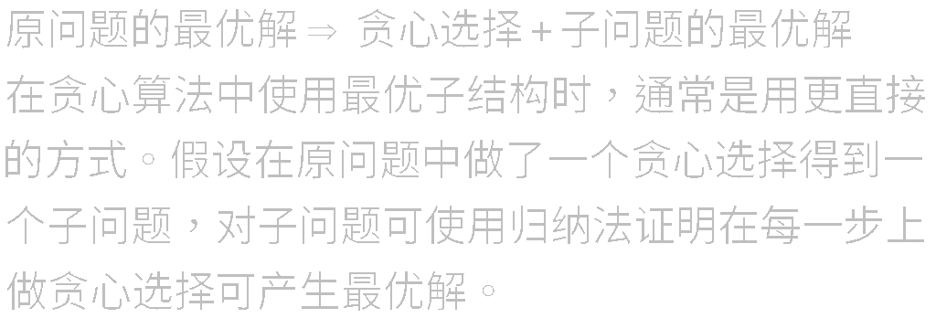
16.2 贪心策略要点
2、最优子结构
和动态规划一样，该性质也是贪心法的一个关键要素
例如，活动选择问题的动态规划解中：
对贪心算法更直接

Slide 24
16.2 贪心策略要点
3、贪心法与动态规划的比较
  相同点：两种方法都利用了最优子结构特征
  易错误处：
    当贪心算法满足全局最优时，可能我们试图使用动态规划求解，但前者更有效
    当实事上只有动态规划才能求解时，错误地使用了贪心法
为了说明两种技术的细微区别，请看一个古典优化问题的两个变种：
背包问题：n个物品重w₁,w₂,…,w_{n},背包可放入重量W，问能否从n件物品中选择若干件放入背包，使重量和正好等于W。

Slide 25
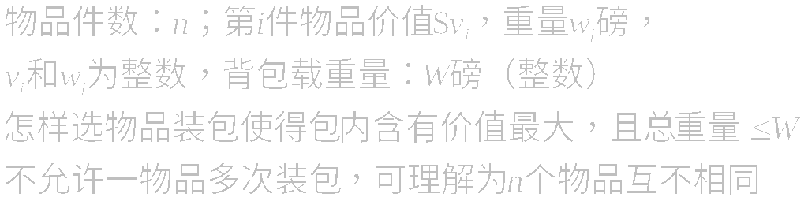
16.2 贪心策略要点
0-1背包问题和零头背包问题
  0-1背包：某物品拿与不拿(1,0的选择)
  零头背包：某物品可取部分装包
  想象：小偷偷东西，包容量有限，想尽可能使偷走的东西总价值最大，0-1背包偷走的是金条之类物品，零头背包偷走的是金粉之类物品。

Slide 26
16.2 贪心策略要点
两个背包问题都具有最优子结构
  0-1背包问题
  原问题的最优解：设背包中装有重量至多为W磅的最有价值的若干物品；
  子问题的最优解：从原问题的最优解中去掉某物品j，则包中剩余物品应是除j外，取自原n-1件物品中最有价值，且总重不超过W-w_{j}的若干物品。
  显然，原问题分解为子问题时，原问题的最优解也要求子问题的解最优

Slide 27
16.2 贪心策略要点
  零头背包
  子问题：从背包中去掉物品j，重量为w(该物品剩余w_{j}-w)，则包中剩余物品应是除j之外，取自原n-1件物品以及物品j的w_{j}-w部分中最有价值且总重至多为W-w的若干物品
  显然，原问题解最优亦要求子问题的解最优

Slide 28
16.2 贪心策略要点
两个背包问题的不同解法
  0-1背包只能用动态规划求解
    按每磅价值(v_{i}/w_{i})排序
    贪心选择策略：取单位价值最大者装包，若装不下，考虑下一单位价值最大的物品，直至包装满或所有物品都考虑过为止
    实际上，装入当前每磅价值最大者只能保证当前最优（局部最优），然而放弃它可能使得后续选择更优。所以在装包前，应将某物品装包的子问题的解和放弃它的子问题的解进行比较，这将导致许多重叠子问题，这正是动态规划的特点。

Slide 29
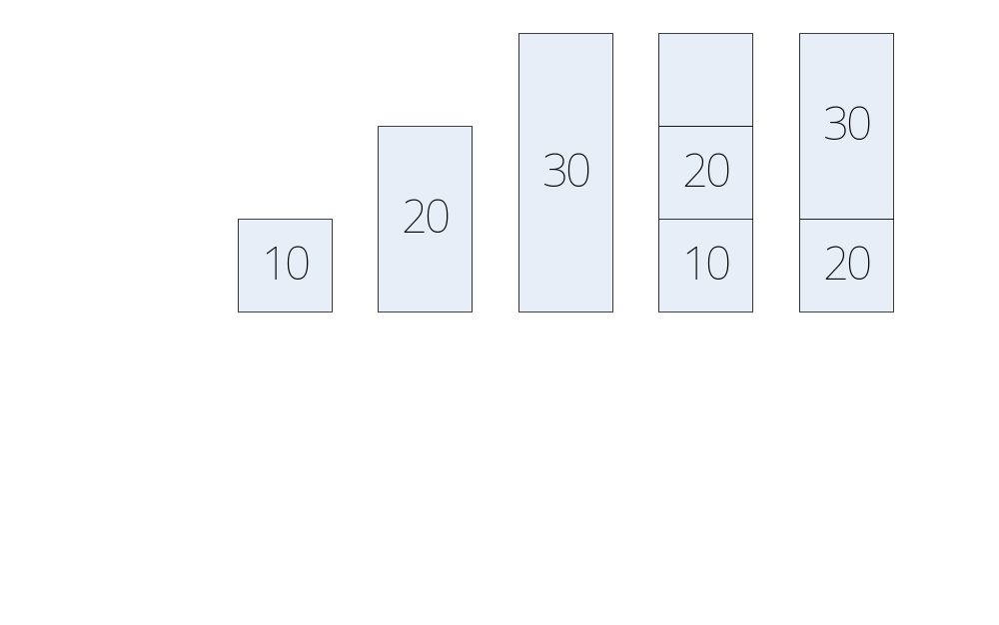

Slide 30
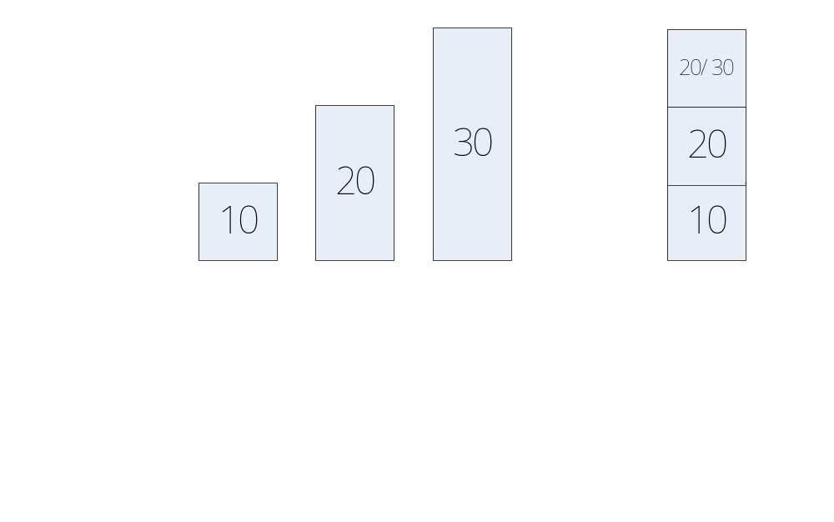
16.2 贪心策略要点
  零头背包：可用贪心算法求出最优解

Slide 31

16.3 Huffman编码
假设有一个包含100000个字符的数据文件要存储，各字符在文件中的出现频度见下图。文件中仅有6种不同字符出现过。
采用二进制字符编码表示每个字符。如果采用固定长度编码，需要三位二进制数字来表示六个字符。这种方法需要300K位对整个文件编码。
可变长编码需要 45∗1 + 13∗3 + 12∗3 + 16∗3 + 9∗4 + 5∗4 = 224K 位，可压缩25%

Slide 32
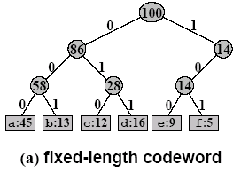
  解码过程可以解释为从根至叶子（字符）的路径，其中0表示转向左子结点，1表示转向右子结点

Slide 33
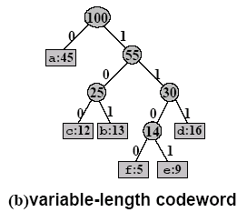
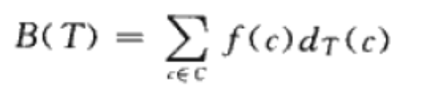
前缀编码
最优字符编码可以用某种前缀编码来获得。
没有一个编码是另一个编码的前缀，这样的编码称为前缀编码。
对字母表C中的每个字符c，设f(c)表示
c在文件中出现的频度，d(c)表示c的叶
子在树中的深度，也是字符c编码的长度
。这样，编码一个文件所需要的位数是

Slide 34
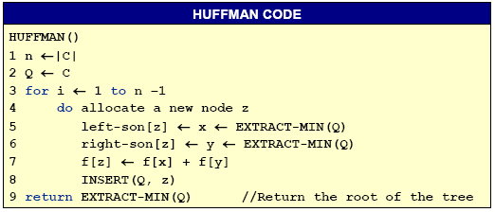
Algorithm of Huffman Coding

Slide 35


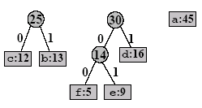

Example of Huffman codes

Slide 36
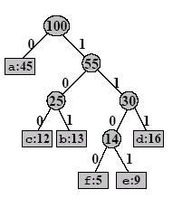
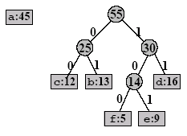
Example of Huffman codes
(cont.)

Slide 37
16.3 Huffman编码
贪心选择性
贪心策略：Huffman编码构造一棵最优树的过程是从合并两个频度最低的字符的贪心选择开始。
证明这种贪心策略可以产生一个全局最优解。
引理说明了字符x和y是最优前缀编码中具有最大深度的兄弟叶结点。

Slide 38
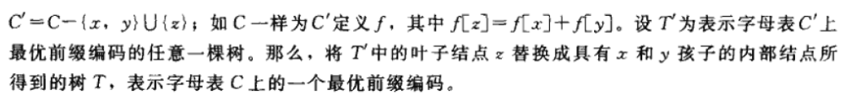
16.3 Huffman编码
最优子结构

Slide 39
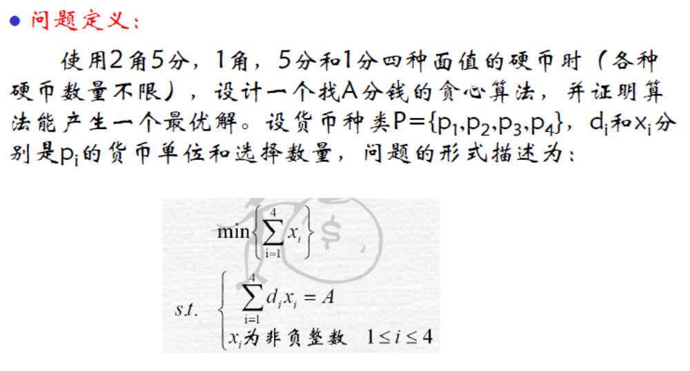
找钱问题

Slide 40
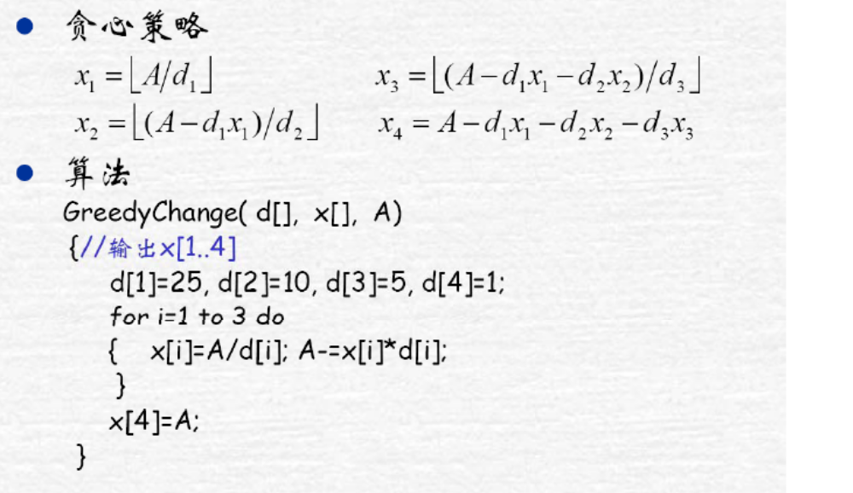
找钱问题

Slide 41
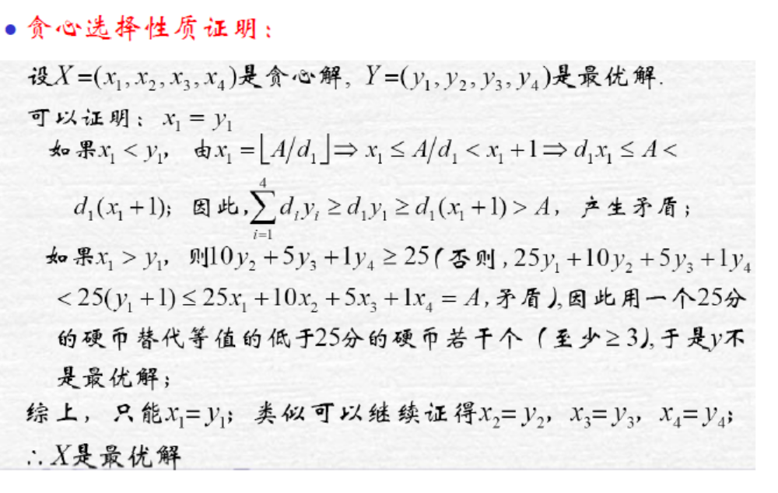
找钱问题

Slide 42
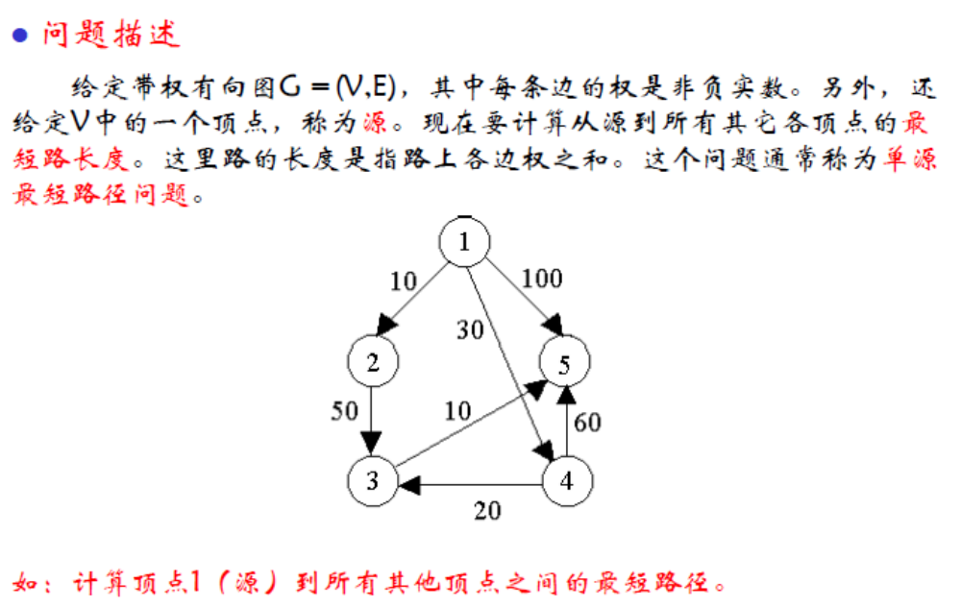
单源最短路径

Slide 43
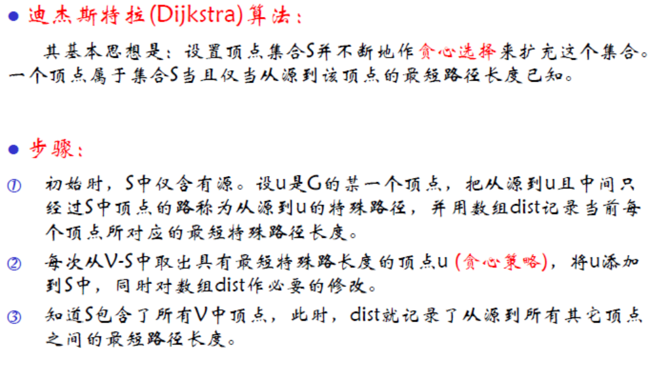
单源最短路径

Slide 44
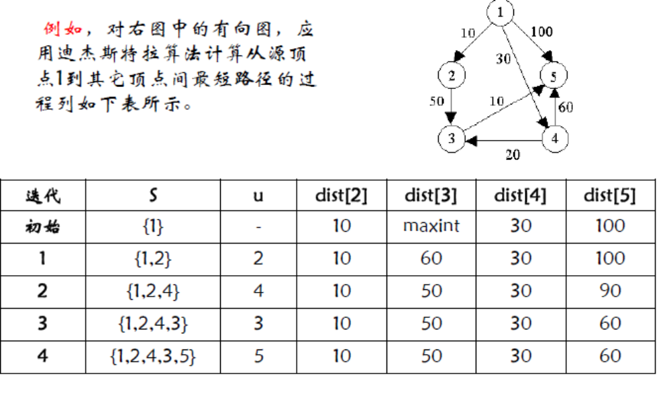
单源最短路径

Slide 45
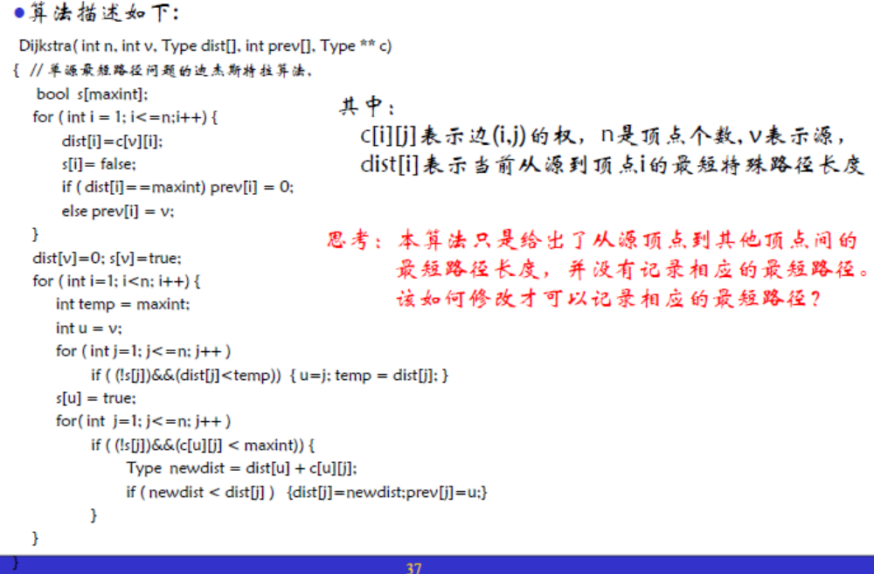
单源最短路径

Slide 46
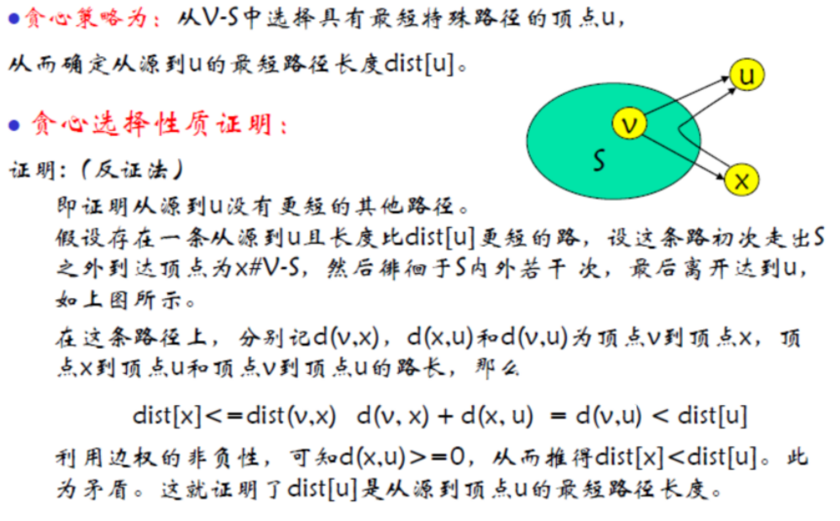
单源最短路径

Slide 47
16.4 贪心算法的理论基础
该理论可用来确定贪心法何时能产生最优解，它用到了一种组合结构：matroid（胚）。该结构是Whitney于1935年在研究矩阵中线性无关结构时抽象出来的，有Korte于80年代初将该理论发展为贪心算法理论。该理论覆盖了许多贪心法的应用实例，但并未覆盖所有情况（如活动选择问题），但它仍在发展。

Slide 48
16.4.1 胚
Def：一个胚是满足下列条件的有序对M=(S,I)
  S是一有穷非空集
  I是S的一个非空子集（称为S的独立子集）簇，使得若B∈I且A⊆B，则A ∈ I。满足此性质的I是遗传的，即B独立（指B∈I ），则B的子集也独立。注意Φ∈I。
  若A∈I，B∈I且|A|<|B|，则存在某个元素x ∈B-A使得A∪{x} ∈ I。称M满足交换性质。

Slide 49
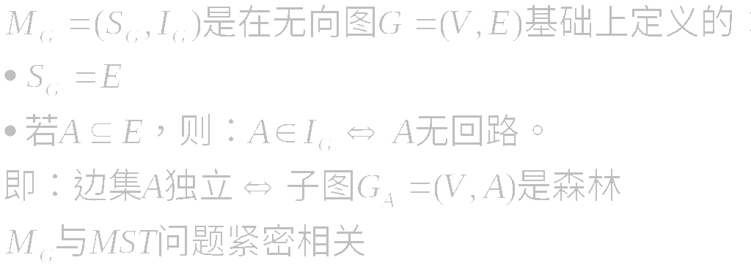
16.4.1胚
例子
  惠特尼35年研究矩阵胚时引入。一个矩阵胚是指：S的元素是矩阵的行，若行的子集线性无关则该子集独立，易证这种结构是胚。
  图的胚

Slide 50
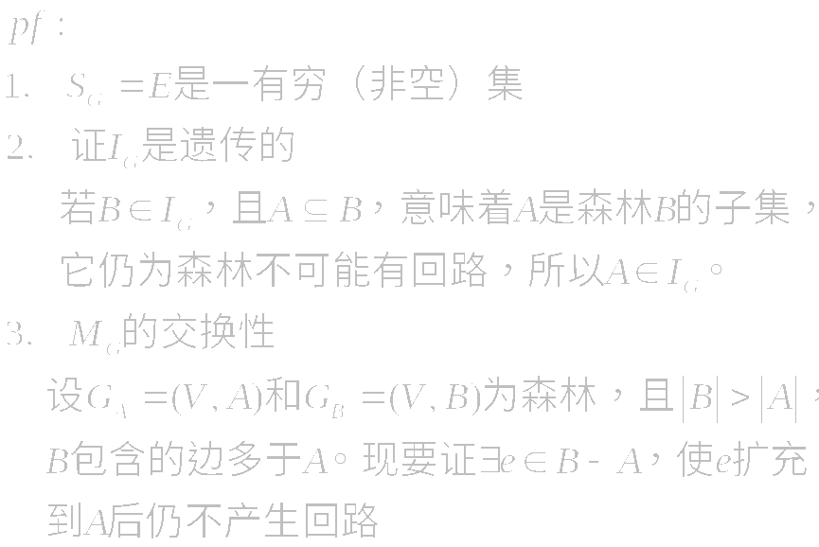
16.4.1胚
Th16.5 若G是无向图，则M_{G}=(S_{G},I_{G})是一个胚

Slide 51
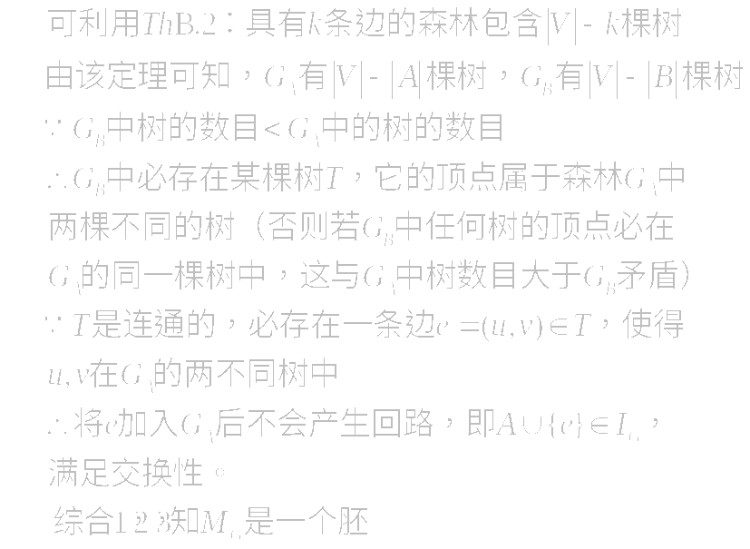

Slide 52
16.4.1胚
最大独立集
  独立子集的扩张
  在胚M=(S,I)中，若A∈I，x∉A，A∪{x}∈I，则元素x称为A的一个扩张，即元素x扩充到独立子集A后仍保持独立性
  例：在图的胚M_{G}中，若A是一个独立子集，则e是A的扩张是指加入e后仍不产生环
  胚的最大独立子集
  若A是胚M的独立子集，且无任何扩张，则A称为M的最大独立子集，即在M中没有更大的独立子集能包含A

Slide 53
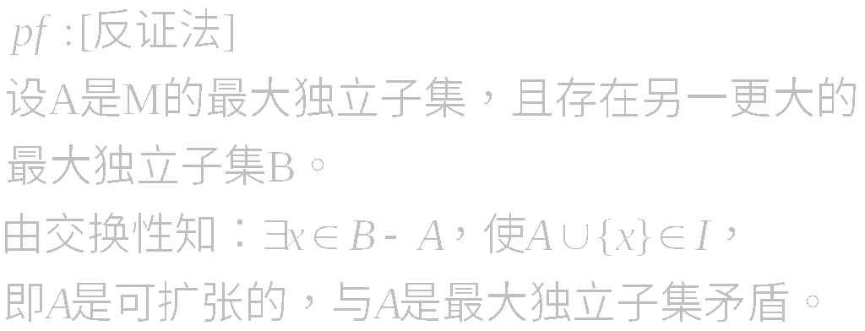
16.4.1胚
  Th17.6 胚中所有最大独立子集的大小相同
  例：在M_{G}中，每个最大独立子集是一棵生成树，有|v|-1条边

Slide 54

16.4.1胚
加权胚
若对∀x∈S，为x指派一个正的权值w(x)，则称M=(S,I)是加权胚。S的子集的权可定义为：
例：M_{G}中，可定义w(e)为边e的长度，w(A)为A中所有边的长度之和

Slide 55
16.4.2 加权胚上的贪心算法
加权胚的最大独立子集可描述某些问题的最优解（加权胚的最优子集）
可用贪心算法求出最优解的许多问题（但不是全部）可形式化为一加权胚中找到一个权值最大的独立子集。即：给定加权胚M=(S, I)，希望找到I的一个独立子集A，使w(A)最大。
  胚的最优子集：胚中权值最大的独立子集
  它也一定是胚中的一个最大独立子集（子集体积最大），反之不然。
  Pf：∵∀x∈S，w(x)>0，∴若权最大的独立子集A不是最大独立子集，可将其扩张至最大独立子集，后者的权更大，使A的权非最大

Slide 56
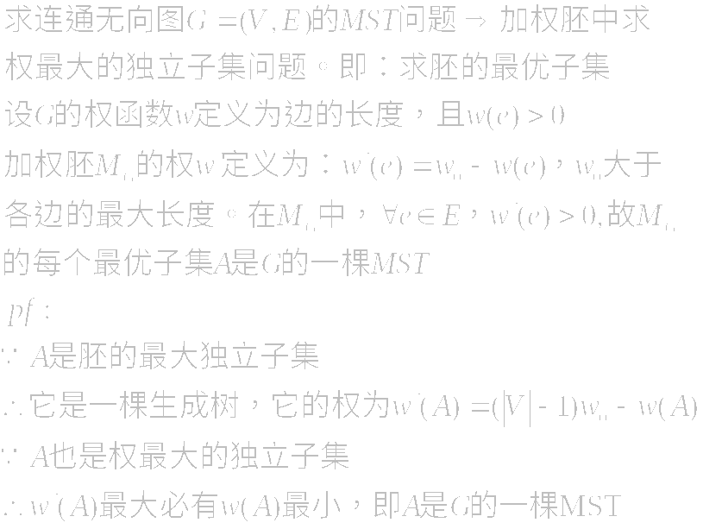
16.4.2 加权胚上的贪心算法
  例

Slide 57
16.4.2 加权胚上的贪心算法
加权胚的贪心算法
  适用于任何加权胚求最优子集A
  贪心之处：尽可能选权值最大的元素扩充到A

Slide 58
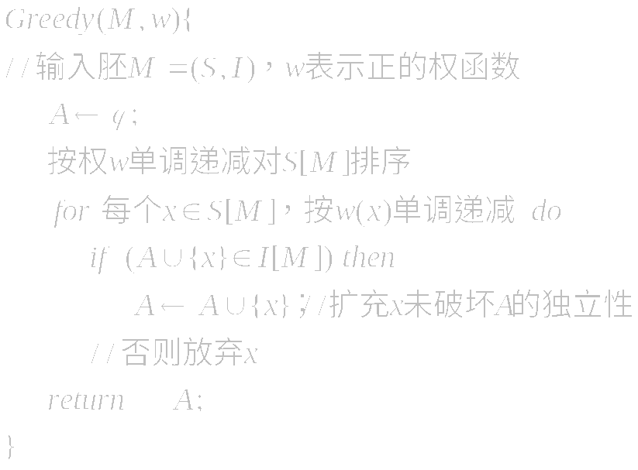

Slide 59
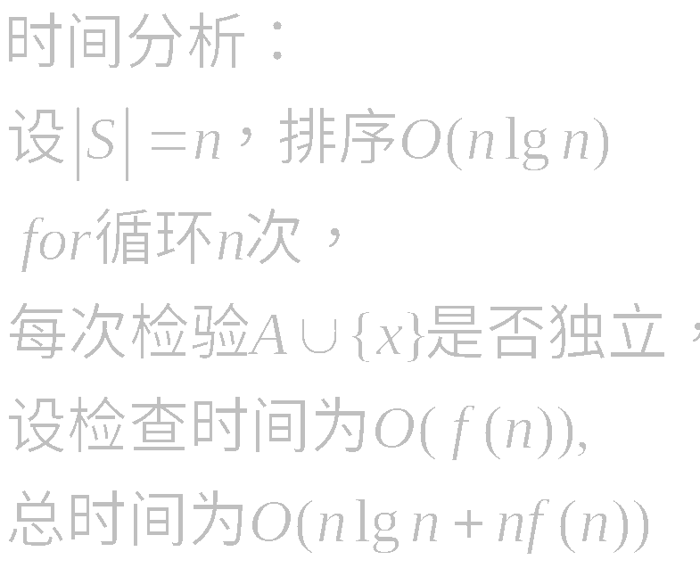
16.4.2 加权胚上的贪心算法

Slide 60
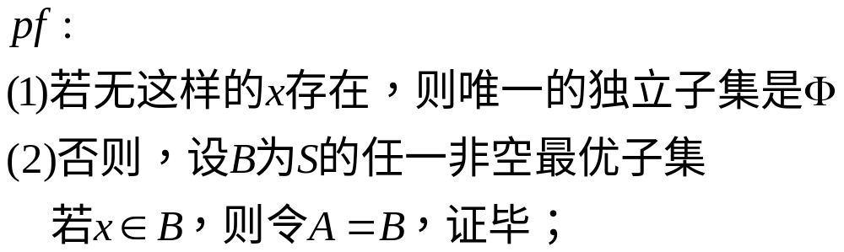
16.4.2 加权胚上的贪心算法
Greedy算法返回1个最优子集
  A是独立子集易从Φ独立开始用归纳法证明
  Lemma16.7 （胚呈现贪心选择性质）
  设M=(S,I)是加权胚，权函数为w，且S已按权值的单调递减有序，设x是S的第一个使{x}独立的元素（若这样的x存在）。若x存在，则存在S的一个最优子集A包含x。（即说明第一步贪心选择正确）

Slide 61
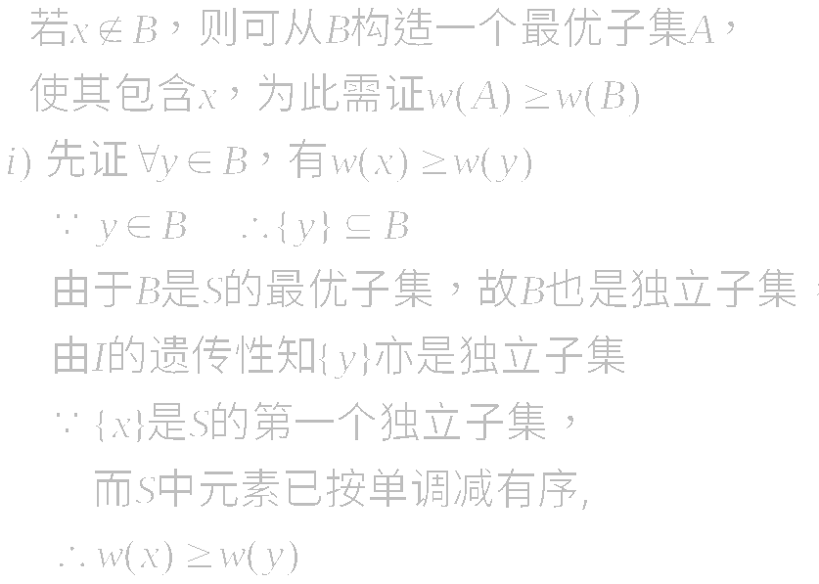
16.4.2 加权胚上的贪心算法

Slide 62
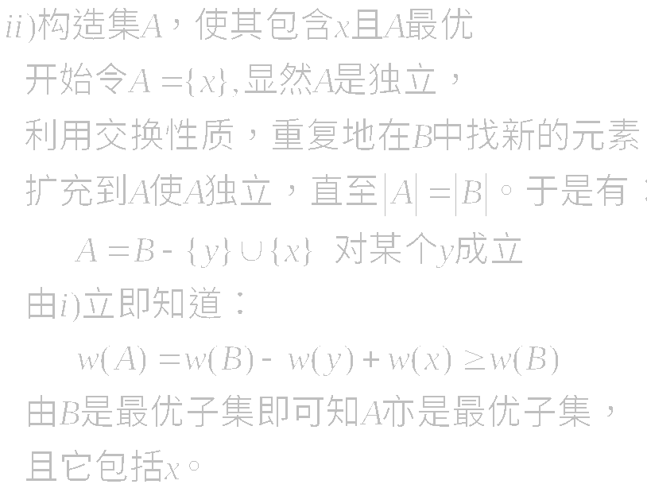

Slide 63
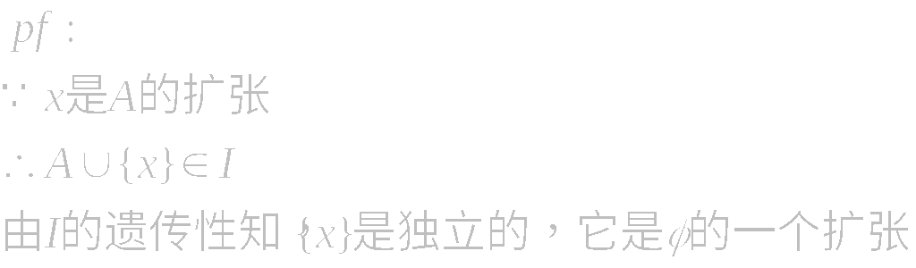
16.4.2 加权胚上的贪心算法
  下面的引理和推论说明：若一元素开始未被选中，则此后亦不可能被选中
  Lemma16.8 设M=(S,I)是任一胚，若S的一个元素x是S的某个独立子集A的一个扩张，则x亦是Φ的一个扩张

Slide 64
16.4.2 加权胚上的贪心算法
推论16.9 设M=(S,I)是任一胚，若S的一个元素x不是Φ的扩张，则x也不是S的任何独立子集A的一个扩张
pf：由引理16.8易证
该推论告诉我们，若一开始某元素没被选中，此后亦不会选中，保证Greedy算法开始的正确性

Slide 65
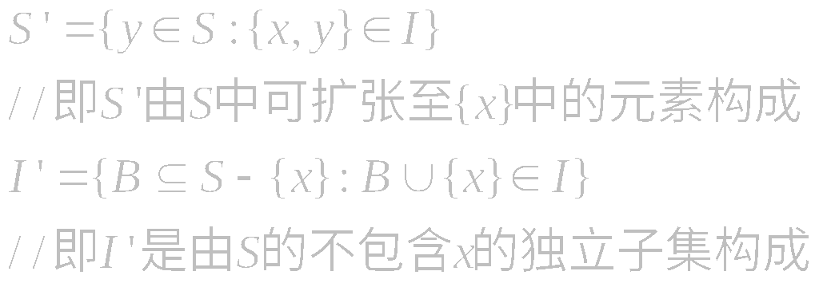
16.4.2 加权胚上的贪心算法
引理16.10（胚具有最优子结构性质）
对于加权胚M=(S,I)，设x是Greedy算法选中的第一个元素，找一个包含x的权最大的独立子集的剩余问题可归结为找加权胚M’=(S’,I’)的一个权值最大的独立子集，这里：
且M’的权函数是M的权函数，但只限于S’。我们称M’是由元素x引起的M的收缩，它是M的子问题。

Slide 66
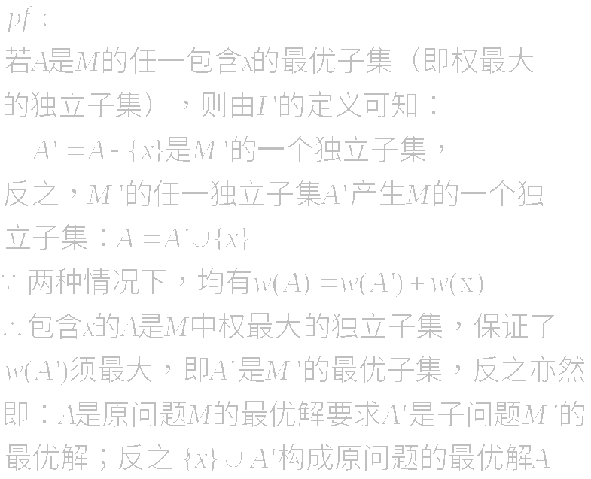

Slide 67
16.4.2 加权胚上的贪心算法
Th16.11 （胚的贪心算法的正确性）
若M=(S,I)是权函数为w的加权胚，则调用Greedy(M,w)将返回一个最优子集
pf:
①由推论16.9知，一开始被忽略的元素可以放弃，因为它们不是Φ的扩张意味着此后也不会是任何独立子集的扩张。
②一旦一个元素x被选中，引理16.7保证了算法将其扩充到A中是正确的，因为存在一个最优子集包含x。

Slide 68
16.4.2 加权胚上的贪心算法
  ③引理16.10蕴含着剩余子问题是在M’中找一最优子集。在Greedy将A置为{x}之后，剩下的各步骤可解释为是在胚M’中进行的，因为∀B∈I’，B在M’中独立等价于B∪{x}在M中独立。因此，Greedy的后续操作将找出M’的一个最优子集（可用归纳法），Greedy的全部操作可以找到M的最优子集
若一应用问题能抽象为加权胚，则一定能用贪心法求出其最优解

Slide 69
16.5 一个任务调度问题
问题描述
  在单处理器上对单位时间任务进行最优调度
  输入
    任务集：S={a₁,a₂,…,a_{n}}，每个任务在单位时间内完成，总时间为n
    截止期：∀a_{i}∈S，a_{i}的截止期d_{i}为整数，且1≤d_{i}≤n，即a_{i}须在d_{i}或d_{i}时刻之前完成
    权（罚款）：∀a_{i}∈S，a_{i}的权w_{i}≥0，表示a_{i}没有在d_{i}或d_{i}之前完成所导致的罚款，但提前完成或按时完成的任务没有罚款
  输出：求出S的一个调度，使总罚款最小
显然S的任意枚举都是一个调度方案，在总时间n内肯定完成，但我们力图使延期完成的任务权值和最小

Slide 70
16.5 一个任务调度问题
将问题抽象为加权胚
  早任务：在给定的调度中，能按期或提前完成的任务（即在deadline之前完成任务）
  迟任务：在给定的调度中，在截止期之后完成的任务
  早任务优先形式：将早任务排在迟任务之前的调度
  任何调度均可安排成早任务优先形式
  例：……a_{j}……a_{i}…… → ……a_{i}……a_{j}……
  迟 早 早 迟
  交换位置不影响a_{i}和a_{j}的早迟特性，即总罚款不变

Slide 71
16.5 一个任务调度问题
  调度的规范形式
  早任务在前、迟任务在后（即先将其按早任务优先形式调度）；并且将所有早任务按deadline单调增次序调度（迟任务可按任意次序调度）。
  规范形式的调度不改变任务的早迟特性，因此任何调度均可安排成该形式而保持总罚款不变

Slide 72
16.5 一个任务调度问题
  最优调度的规范次序
  因为任一调度都有一规范形式，所以最优调度也存在规范形式
    在最优调度S中找出早任务集A
    将A中任务按deadlines递增序排列
    迟任务集S-A可按任意序排列
    注意：
    因为早任务不导致罚款，迟任务的次序也不改变罚款的多少（权的大小），所以上述安排不改变最优调度的权值

Slide 73
16.5 一个任务调度问题
  独立任务集
  若存在一个调度使得任务集A中没有迟任务，则称A是独立的。
  下面的引理可判定一给定任务集A是否独立，为此先给出一个定义。
    Def：对t=1,2,…,n,设N_{t}(A)表示集合A中deadline小于等于t的任务数目，N₀(A)=0 for any A。
    即N_{t}(A)表示A中想要在t及t时刻之前完成的任务个数，显然N_{t}(A)≤|A|，0≤t≤n

Slide 74
16.5 一个任务调度问题
引理16.12 对任意的任务集，下列命题等价：
  (1)集合A独立
  (2)对t=0,1,…,n，有N_{t}(A) ≤t
  (3)若对A中的任务按deadline单调增序进行调度，则A中无迟任务
Pf：(1)→(2) (反证法)
若(1)成立，则存在一个调度，使A中无迟任务
若存在t使N_{t}(A)>t，则A中有多于t个任务要在t及t之前完成，因此找不到一个调度使A中任务均在t及t之前完成，即任何调度均使A中至少有一个迟任务，与A独立矛盾。

Slide 75
16.5 一个任务调度问题
(2) →(3)
实际上只要 “1≤t≤|A|，有N_{t}(A) ≤t” 即可
因为t>|A|时， N_{t}(A) ≤|A|<t
若(2)成立，说明A是某个调度的早任务集，他的规范次序不会改变A的早任务性质。
∵∀i∈[0,n]，在i及i之前要完成的任务至多为i个
∴对A中任务按deadline增序调度时A中无迟任务
(3) →(1)
按(3)调度A中无迟任务，所以A独立

Slide 76
16.5 一个任务调度问题
使迟任务罚款和最小等价于使早任务罚款和最大（即权最大的独立子集）
下面的定理保证贪心法可求出最大总罚款的独立任务集A，即把该问题抽象为加权胚，从而由Th16.11保证贪心法可求出具有最大权值的独立任务集A
Th16.13 若S是一个具有deadlines的单位时间任务的集合，且I为所有独立任务集构成的集合，则相应系统(S,I)是一个胚。
Pf:(1) S有穷，非空
(2) I的遗传性：∵独立的任务集是指对某调度而言没有迟任务的集合，∴独立任务集的任一子集必是独立的

Slide 77
16.5 一个任务调度问题
(3)M的交换性
设A、B∈I且|B|>|A|，设k是使N_{t}(B)≤N_{t}(A)成立的最大的t.
N_{n}(B)=|B|，N_{n}(A)=|A|（注意|S|=n，|A| ≤ n，|B| ≤ n ,1 ≤ d_{i} ≤ n，在n前所有任务可完成）
但是|B|>|A|⇨N_{n}(B)>N_{n}(A)，所以k≠n，即k<n
①当t≤k时有： N_{t}(B)≤N_{t}(A)（这样t一定存在，因为N₀(B)=N₀(A) =0）
②当k+1 ≤j ≤n有N_{j}(B)>N_{j}(A)（注意N_{t}(B)和N_{t}(A)均为单调增for t ）

Slide 78
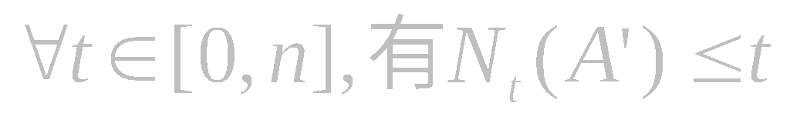
16.5 一个任务调度问题
∴B中deadline为k+1的任务多于A，故可设a_{i}∈B-A且d_{i}=k+1.
设A’=A∪{a_{i}}，只要证A’独立即可
下面用引理16.12性质2来证A’独立，即要证
①对1≤t≤k
显然N_{t}(A’)=N_{t}(A)（因为A’中的a_{i}截止期为k+1）
又因为A独立，由引理16.12性质2知：
N_{t}(A’)= N_{t}(A) ≤t，1 ≤t ≤k <式1>

Slide 79
16.5 一个任务调度问题
  ②对k+1≤t≤n
  ∵ N_{t}(A)<N_{t}(B), |A’|=|A|+1
  ∴ N_{t}(A’) ≤ N_{t}(B)
  又∵ B独立，由引理16.12性质2知：
  N_{t}(A’) ≤ N_{t}(B) ≤t， k+1≤t≤n。 <式2>
综合<式1>和<式2>可得：
对1≤t≤n，有N_{t}(A’) ≤ t
由性质2知A’独立

Slide 80

16.5 一个任务调度问题
利用加权胚的Greedy算法求最优调度
  通过Th16.11，可使用Greedy算法找权最大的独立任务集A，A是早任务集。
  时间
  注意到独立性检查时间为O(n)（实际上可减小到O(|A|)）

Slide 81
16.5 一个任务调度问题
  例子
贪心法求出的最优子集A={1,2,3,4,7},S-A={5,6}（迟任务集）
规范形式的最优调度<a₂,a₄,a₁,a₃,a₇,a₅,a₆>
总罚款w₅+w₆=50
a_{i} | 1 | 2 | 3 | 4 | 5 | 6 | 7
d_{i} | 4 | 2 | 4 | 3 | 1 | 4 | 6
w_{i} | 70 | 60 | 50 | 40 | 30 | 20 | 10

Slide 82

课内练习16.1
1、磁带最优存储问题

Slide 83

课内练习16.1
2、磁盘文件最优存储问题

